Slide 1
INTERKULTURELLE KommuniKation
Modul 2

Slide 2
Nach Abschluss dieses Moduls:
Erkennen Sie Fallstricke und Barrieren in der interkulturellen Kommunikation
Verfügen Sie über Strategien zur Überwindung von Barrieren in der interkulturellen Kommunikation
Verfügen Sie über Strategien zur Überwindung von Sprachbarrieren
Kennen Sie Strategien zur Lösung interkultureller Konflikte

Slide 3
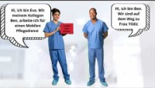
Treffen Sie Eva und Ben
Welche Kommunikationsbarrieren werden in dem Film angesprochen?
Welche Ähnlichkeiten sehen Sie zu ihrem Arbeitsalltag?
https://youtu.be/OBJ8m4fu1Uc
https://youtu.be/OBJ8m4fu1Uc

Slide 4
Fallstricke in der INTERKULTURellen KOMMUNIKATION

Slide 5
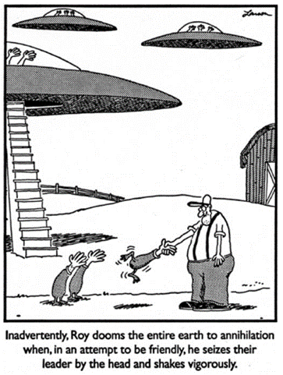
Was Passiert hier?
Welche Fallstricke können Sie in dieser Situation erkennen?
*ÜBERSETZUNG
Versehentlich verdammte Roy die gesamte Erde zur Vernichtung, als er - in einem Versuch, freundlich zu sein - den Anführer am Kopf packte und kräftig schüttelte.
Quelle: Larson, Gary (2014): The complete farside*.

Slide 6
Fallstricke in der interkulturellen Kommunikation: Sprachliche Unterschiede
Sprachunterschiede = offensichtliches Hindernis für die interkulturelle Kommunikation
Dialekte, unterschiedliche Akzente und Slang können Probleme verursachen, selbst wenn man dieselbe Sprache spricht
Wörter lassen sich nicht unbedingt exakt von einer Sprache in eine andere übertragen
Wenn ein/e Dolmetscher*in hinzugezogen wird, kann sich der Charakter des Gesprächs ändern, weil eine dritte Person beteiligt ist.

Slide 7
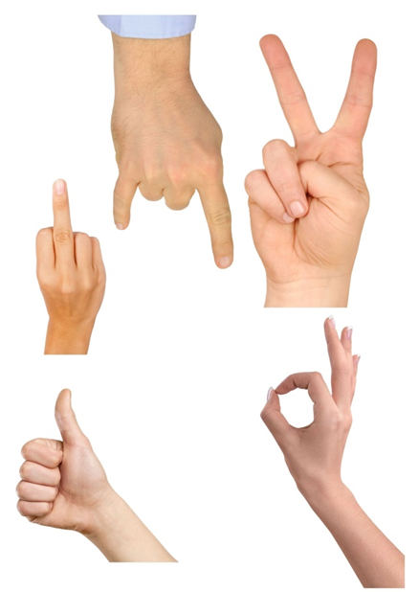
Fallstricke in der interkulturellen Kommunikation: Nonverbale Kommunikation
Abstand: Welcher Abstand fühlt sich für Sie angenehm an, wenn Sie mit einem/r Fremden sprechen? Waren Sie schon einmal in einer Situation, in der Ihr/e Gesprächspartner*in nicht den "angemessenen Abstand" eingehalten hat? Wie hat sich das auf Ihr Gespräch ausgewirkt?
Gesten: Kennen Sie die Bedeutung der Gesten auf den Bildern in mindestens zwei verschiedenen Kulturen?
Mimik: Was bedeutet es in Ihrem kulturellen Kontext, jemandem direkt in die Augen zu schauen? Fallen Ihnen weitere Beispiele ein?

Slide 8
Fallstricke in der interkulturellen Kommunikation: Stereotype und Vorurteile
Der Himmel ist dort,
wo die Polizisten Briten,
die Köche Italiener,
die Mechaniker Deutsche,
die Liebhaber Franzosen sind,
und alles von den Schweizern organisiert wird.
Die Hölle ist dort,
wo die Polizei deutsch,
die Köche britisch,
die Mechaniker französisch,
die Liebhaber aus der Schweiz sind
und alles von Italienern organisiert wird.
Stereotype und Vorurteile können die Art und Weise beeinflussen, wie wir miteinander kommunizieren
Es gibt sowohl negative als auch positive Stereotypen
Ein erhöhtes Bewusstsein für die Auswirkungen von Stereotypen kann die negativen Folgen, die sich daraus ergeben können, minimieren
Zu einer selbstreflektierenden Haltung gehört es, die eigenen Vorurteile anzuerkennen, zu verstehen, wie sie sich auf uns auswirken, sie zu überdenken und sich zu informieren

Slide 9
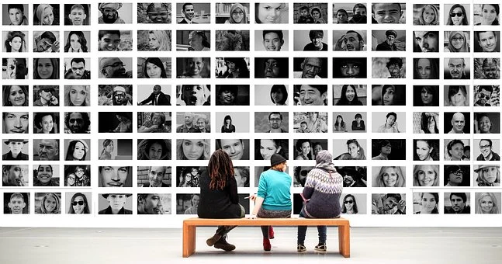
Weitere Fallstricke in der interkulturellen Kommunikation
Kommunikationsstile
Ausdruck von Emotionen
Tabus

Slide 10

Fallstricke in der interkulturellen Kommunikation: Kommunikationsstile
Welcher kulturelle Kommunikationsunterschied wird mit dem Bild beschrieben?
Beschreiben Sie eine Situation, in der Sie an Ihrem Arbeitsplatz auf einen ähnlichen Unterschied gestoßen sind.
Titel des Bildes: Umgang mit Problemen. Quelle: Yang Liu – East meets West (2010)

Slide 11

Fallstricke in der interkulturellen Kommunikation: Kommunikationsstile
Welcher kulturelle Kommunikationsunterschied wird auf dem Bild beschrieben?
Beschreiben Sie eine Situation, in der Sie an Ihrem Arbeitsplatz auf einen ähnlichen Unterschied gestoßen sind.
Titel des Bildes: Ärger. Quelle: Yang Liu – East meets West (2010)

Slide 12

Fallstricke in der interkulturellen Kommunikation: Kommunikationsstile
Welcher kulturelle Kommunikationsunterschied wird auf dem Bild beschrieben?
Beschreiben Sie eine Situation, in der Sie an Ihrem Arbeitsplatz auf einen ähnlichen Unterschied gestoßen sind.
Titel des Bildes: Meinung. Quelle: Yang Liu – East meets West (2010)

Slide 13

FALLSTRICKE in der interkulturellen Kommunikation: Kommunikationsstile
Welcher kulturelle Kommunikationsunterschied wird auf dem Bild beschrieben?
Beschreiben Sie eine Situation, in der Sie an Ihrem Arbeitsplatz auf einen ähnlichen Unterschied gestoßen sind.
Titel des Bildes: Im Restaurant. Quelle: Yang Liu – East meets West (2010)

Slide 14

FALLSTRICKE in der interkulturellen Kommunikation: Kommunikationsstile
Welcher kulturelle Kommunikationsunterschied wird auf dem Bild beschrieben?
Beschreiben Sie eine Situation, in der Sie an Ihrem Arbeitsplatz auf einen ähnlichen Unterschied gestoßen sind.
Titel des Bildes: Selbstdarstellung. Quelle: Yang Liu – East meets West (2010)

Slide 15

FALLSTRICKE in der interkulturellen Kommunikation: Kommunikationsstile
Welcher kulturelle Kommunikationsunterschied wird auf dem Bild beschrieben?
Beschreiben Sie eine Situation, in der Sie an Ihrem Arbeitsplatz auf einen ähnlichen Unterschied gestoßen sind.
Titel des Bildes: Boss. Quelle: Yang Liu – East meets West (2010)

Slide 16
Fallstricke in der interkulturellen Kommunikation – Reflektierende Zusammenfassung
Fallen Ihnen Beispiele für interkulturelle Kommunikationsbarrieren an Ihrem Arbeitsplatz ein?
Welche kommen am häufigsten vor?
Welche Instrumente und Ansätze verwenden Sie derzeit, um diese Barrieren zu umgehen oder zu überwinden?
Wo sehen Sie Verbesserungspotenzial?

Slide 17
Zusammenfassung/Merksätze
Bei der Kommunikation zwischen Menschen aus verschiedenen Kulturen gibt es viele Fallstricke und Barrieren.
Sie werden wahrscheinlich nie alle spezifischen Kommunikationscodes der Kulturen kennen können, denen Sie an Ihrem Arbeitsplatz begegnen.
Aber Sie können sich bewusst machen, dass nicht jede/r so kommuniziert wie Sie, und dass selbst wenn Sie etwas in guter Absicht sagen, es anders verstanden werden könnte.

Slide 18
ÜBERWINDUNG INTERKULTURELLER KOMMUNIKATIONSBARRIEREN

Slide 19
Übung:
Sich in einer Fremdsprache ausdrücken
Arbeiten Sie zu zweit und versuchen Sie, sich gegenseitig zwei der folgenden Dinge in einer Fremdsprache zu erklären. Wenn sie keine Fremdsprache sprechen, benutzen Sie bitte Körpersprache.
Den Weg von Ihrem Arbeitsplatz zur nächsten Haltestelle der öffentlichen Verkehrsmittel
Die unterschiedlichen Qualifikationen der Menschen, die an Ihrem Arbeitsplatz arbeiten
Mögliche Nebenwirkungen oder Komplikationen nach einer Operation
Was Sie gestern Abend gegessen haben

Slide 20
Überwindung von Kommunikationsbarrieren: Auswahl der geeigneten Mittel
Inhalt und Ziel der Kommunikation | Mittel der Kommunikation
Einfache Botschaften und Handlungsempfehlungen für Ihre Patient*innen/Klient*innen | Körpersprache und Gesten, Piktogramme
Tägliche Kommunikation mit Patient*innen/Klient*innen | Übersetzungs-Apps, Zweisprachige Kolleg*innen
Notfälle und andere unerwartete Situationen | Zweisprachige Kolleg*innen, alle Personen, die die Sprache des Patienten*in/Kunden*in sprechen, idealerweise professionelle/r Dolmetscher*in
Medizinische Fachbegriffe erläutern | Übersetzungs-Apps oder Wörterbuch
Geplante Gespräche, bei denen ein detailliertes Verständnis erforderlich ist | Professionelle Dolmetscher*innen

Slide 21
Überwindung von Kommunikationsbarrieren:
Einsatz von Dolmetscher*innen
In welcher Situation ist es notwendig, eine/n Dolmetscher*in hinzuzuziehen? Wenn es sich um ein komplexes Gespräch mit vielen Details und/oder sensiblen Themen handelt? > Ja
Wer wird der/die Dolmetschende sein? Kann es ein/e zweisprachige/r Kollege*in sein oder wird ein/e professionelle/r Dolmetscher*in benötigt? Seien Sie vorsichtig beim Einsatz von Familienmitgliedern als Dolmetschende > Rollenkonflikte.
Wo findet man eine/n Dolmetscher*in? Sind interne Dolmetscher*innen verfügbar? Etabliertes System für die Suche nach Dolmetscher*innen? Zweisprachige Ressourcen im eigenen Team? Professionelle Dolmetscher*innen können über das Internet oder über lokale Initiativen gefunden werden.
Planen Sie ein vorbereitendes und ein nachbereitendes Gespräch mit der dolmetschenden Person

Slide 22
Überwindung von Kommunikationsbarrieren:
Einsatz von Dolmetscher*innen(Fortsetzg.)
Vergewissern Sie sich, dass die dolmetschende Person in Bezug auf Geschlecht, ethnische Zugehörigkeit usw. kulturell geeignet ist.
Stellen Sie sicher, dass bei der Wahl der dolmetschenden Person die Privatsphäre der Klient*innen gewahrt bleibt.
Verbringen Sie zunächst Zeit mit dem/der Dolmetscher*in und bereiten Sie die Situation gemeinsam vor.
Überprüfen Sie die Aufgaben der dolmetschenden Person und bieten Sie ggf. weitere Schulungen an.
Sprechen Sie in kurzen, einfachen, jargonfreien Sätzen und vermeiden Sie Umgangssprache, Redewendungen etc.
Ermutigen Sie den/die Dolmetscher*in, wörtlich zu übersetzen und nicht zu paraphrasieren.
Schauen Sie Ihre Patient*innen/Kund*innen an und sprechen Sie sie direkt an.
Hören Sie zu, auch wenn Sie die Sprache nicht verstehen und achten Sie auf nonverbale Zeichen.
Lassen Sie die dolmetschende Person die Patient*innen/Klient*innen auffordern, die übermittelten Informationen zu wiederholen, um festzustellen, ob alles verstanden worden ist.
Seien Sie geduldig, denn die Situation ist für keine der beteiligten Parteien einfach.

Slide 23
Überwindung von Kommunikationsbarrieren: Einsatz von Dolmetscher*innen (Fortsetzg.)
Strukturierung des Gesprächs beim Einsatz von Dolmetscher*innen:
Eröffnung des Gesprächs:
Vorstellen der anwesenden Personen
Erläuterung der Notwendigkeit des Dolmetschens und der Rolle der dolmetschenden Person
Während des Gesprächs:
Versuchen Sie, die Sitzplätze in einem Kreis oder Dreieck anzuordnen
Stellen Sie Blickkontakt mit Patient*innen/Klient*innen her
Wählen Sie eine einfache und klare Sprache
Beobachten Sie die nonverbale Sprache Ihrer Patient*innen/Klient*innen

Slide 24
Überwindung von Kommunikationsbarrieren: Übersetzungs-Apps
PONS Online-Übersetzer:
übersetzt mit Hilfe des Dienstes DeepL komplexe Sätze in die gewünschte Sprache.
Textfeld und Mikrofonsymbol für die Spracheingabe über Google Assistant
enthält Werbung.
Microsoft Übersetzer:
Spracheingabe und Texteingabe.
Fotoerkennung erkennt Wörter und Texte auf fotografierten Objekten
Konversationsfunktion
kostenlos und völlig werbefrei
Google Übersetzer:
Text- und Spracheingabe + Fotoerkennung, Handschrifteingabe und Konversationsübersetzung
Konversationsübersetzer interpretiert sofort, was gesagt wird und liest die Eingabe laut vor
Möglichkeit, alle Wörterbücher als Offline-Version herunterzuladen
kostenlos und völlig werbefrei.

Slide 25
Überwindung Kommunikationsbarrieren: Nonverbale Kommunikation
Zeigen und demonstrieren: Alles, was Patient*innen/Klient*innen direkt gezeigt werden kann, sollte gezeigt werden, z. B. der Weg zu den Toiletten, die Art und Weise, wie Geräte zu benutzen sind, usw.
Verwendung von Piktogrammen: Dies können Karten mit Zeichnungen oder Fotos von Dingen oder Orten sein, die Teil der täglichen Routine bei der sind, wie z. B. Essen, Wasser, Toilette usw., Patient*innen/Klient*innen können auf die Karte/das Foto zeigen, um sich mitzuteilen.
Bildwörterbücher: Sie können ein Wörterbuch verwenden, das Bilder anstelle von Wörtern enthält; diese können gekauft oder selbst hergestellt werden.
"Dolometer": eine Skala von "keine Schmerzen" bis "unerträgliche Schmerzen", die Patient*innen die Möglichkeit gibt, den Grad der Schmerzen nonverbal auszudrücken.
Musik und Kunst können als Mittel der nonverbalen Kommunikation eingesetzt werden.

Slide 26
Überwindung von Kommunikationsbarrieren: Einfache Sprache verwenden
Einfacher Wortschatz
Einfache Zahlen und Zeichen
Einfache Sätze
Einfacher Text
Einfaches Layout und Bilder

Slide 27
Übung:
Kommunikationsleitfaden für Ihren Arbeitsplatz
Wählen Sie eine der folgenden Aufgaben
Wählen Sie eine typische Kommunikationssituation aus Ihrem Arbeitsalltag und entwerfen Sie einige Leitlinien für die Kommunikation mit Patient*innen/Klient*innen, die nicht Ihre Sprache sprechen.
ODER
Erstellen Sie einen Entwurf für einen Flyer über Ihre Dienstleistung für eine nicht muttersprachliche Zielgruppe in einfacher Sprache.

Slide 28
Fallbeispiel: Asklepios Klinikum Göttingen
Bilinguale Therapie
Supervision
Mutter-sprachliche Gruppen
Arbeit mit Dolmetschern
Transk-ulturelles Konsil
Fortbildung

Slide 29
Zusammenfassung/Merksätze
Es gibt viele Möglichkeiten und Instrumente, um Kommunikationsbarrieren mit Ihren Patient*innen oder Klient*innen zu überbrücken.
Der wichtigste Aspekt ist, eine gute und vertrauensvolle Beziehung aufzubauen.
Dies kann auch mit nonverbalen Mitteln erreicht werden.
Spezifische Situationen erfordern spezifische Mittel, um die sprachliche Kommunikation zu unterstützen.
Berücksichtigen Sie immer die spezifischen Anforderungen der jeweiligen Situation, um das geeignete Mittel für die Kommunikation mit Ihren Kund*innen/Patient*innen zu wählen.

Slide 30
interkulturelle Konflikte Lösen

Slide 31
Lösen interkultureller Konflikte: Der Umgang mit dem Kulturschock
Es kann mitunter vorkommen, dass wir von einer Haltung schockiert sind, die auf einer anderen kulturellen Orientierung beruht, die wir vielleicht nicht teilen. Dies kann zu Konflikten führen, die schwer zu bewältigen sind.
Margalit Cohen-Emerique hat eine Diagnosemethode für kritische Ereignisse entwickelt, die bei den Beteiligten das Gefühl eines Kulturschocks hervorrufen.
Cohen-Emerique definiert einen Kulturschock als die emotionale und intellektuelle Erfahrung, die sich einstellt, wenn wir mit etwas in Kontakt kommen, das uns fremd ist.
Dies ruft Emotionen wie Unverständnis, Angst und Überraschung hervor. Wenn dieser Kulturschock nicht erkannt und verarbeitet wird, kann er zu Abwehrreaktionen führen.

Slide 32
Lösen interkultureller Konflikte: Der Umgang mit dem Kulturschock
Margalit Cohen-Emerique (1999) beschreibt drei Schritte, die helfen können, einen Kulturschock zu überwinden:
Dezentrierung: Klären Sie den Schock zunächst auf der emotionalen Ebene. Was fühlen Sie? Was genau löst diese Gefühle aus?
Sich in das Bezugssystem der anderen Person hineinversetzen: Der nächste Schritt besteht darin, den Einstellungen des/der anderen eine Bedeutung zu geben, indem man seine/ihre unterschiedlichen kulturellen Zugehörigkeiten erkundet.
Aushandeln: Verhandeln bedeutet weder gegenseitige Unterwerfung noch passiven Widerstand des Gegenübers. Es handelt sich um eine echte Begegnung. Hier geht es darum, eine neue Norm, ein gemeinsames Feld oder einen "dritten Raum" zu finden, in dem jede/r die eigene Identität bewahrt und gleichzeitig die Perspektive des Gegenübers versteht.

Slide 33
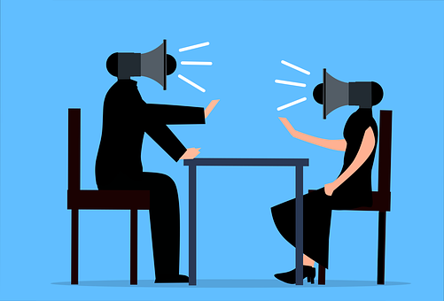
Beispiele für kritische Vorfälle/Kulturschocks
Überlegen Sie, ob Sie ein eigenes Beispiel für einen Kulturschock finden können und gehen sie dieses anhand der beschriebenen Schritte durch!

Slide 34
Reflexion und Handlungsplan
Was habe ich über mich und meinen eigenen kulturellen Hintergrund gelernt?
Was habe ich über interkulturelle Kommunikation gelernt?
Was würde ich gerne noch wissen?
Welche Änderungen werde ich in meiner derzeitigen Praxis vornehmen, um sicherzustellen, dass alle kulturellen Aspekte für die Menschen, die ich betreue, berücksichtigt werden?

Slide 35

Dieses Modul wurde als Teil des Erasmus+ KA2 Projektes „INTERCULTURAL CARE IN THE SOCIAL AND HEALTHCARE SECTOR (I-CARE) entwickelt und durch die Unterstützung der Europäischen Kommission finanziert.
Die Unterstützung der Europäischen Kommission für die Erstellung dieser Veröffentlichung stellt keine Billigung des Inhalts dar, der ausschließlich die Meinung der Autorinnen widerspiegelt, und die Kommission kann nicht für die Verwendung der darin enthaltenen Informationen verantwortlich gemacht werden.

